Slide 1
Департамент имущественных
и земельных отношений
Ярославской области
«Основные мероприятия по развитию конкуренции в сфере наружной рекламы на территории Ярославской области»
сентябрь 2018

Slide 2
Департамент имущественных
и земельных отношений
Ярославской области
Полномочия в сфере наружной рекламы
1. Утверждение схемы размещения рекламных конструкций на территории Ярославской области
2. Проведение торгов и заключение договоров на установку и эксплуатацию рекламных конструкций на земельных участках, находящиеся в собственности ЯО и собственность на которые не разграничена
3. Выдача и аннулирование разрешений на установку и эксплуатацию рекламных конструкций
4. Выдача предписаний о демонтаже рекламных конструкций, установленных без разрешительной документации
5. Организация и контроль процесса демонтажа после принятия соответствующего решения

Slide 3
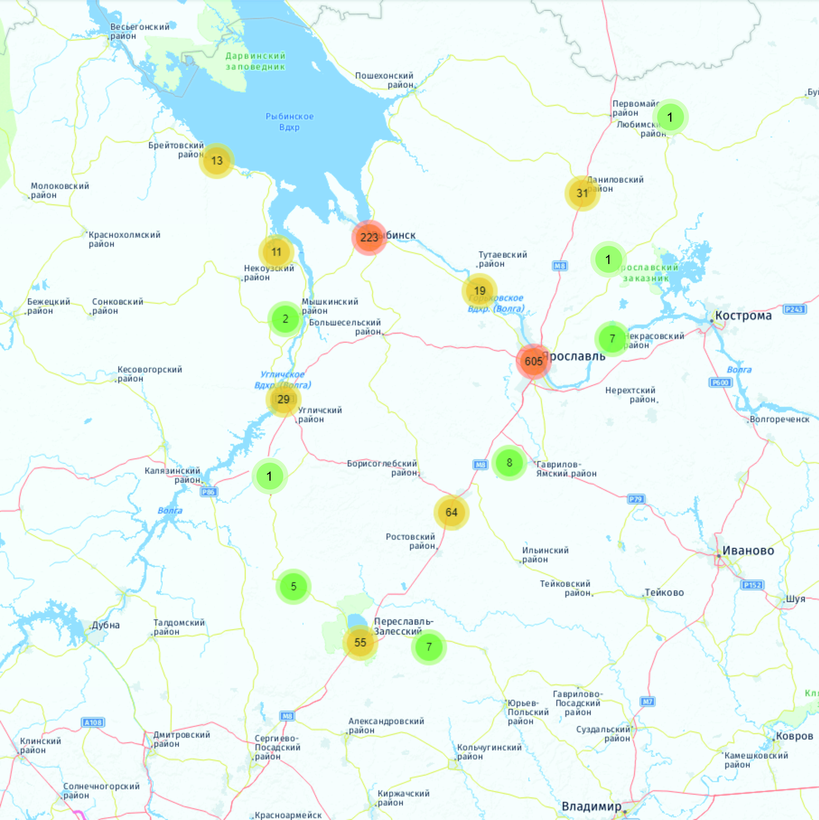
Схема размещения рекламных конструкций на территории Ярославской области
Департамент имущественных
и земельных отношений
Ярославской области
Данилов
1706 рекламных мест в схеме размещения рекламных конструкций на территории Ярославской области
Рыбинск
Тутаев
Углич
Ярославль
Ростов
Переславль- Залесский

Slide 4
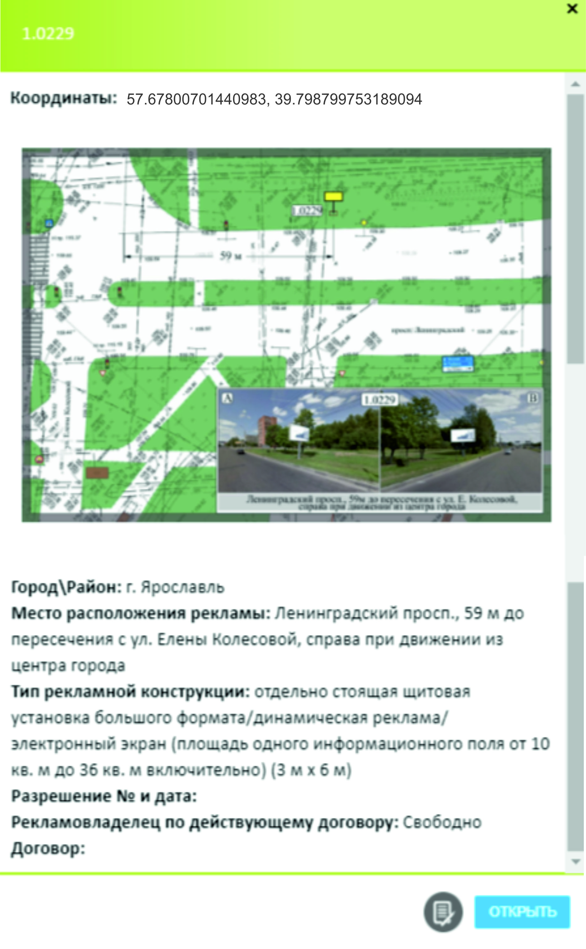
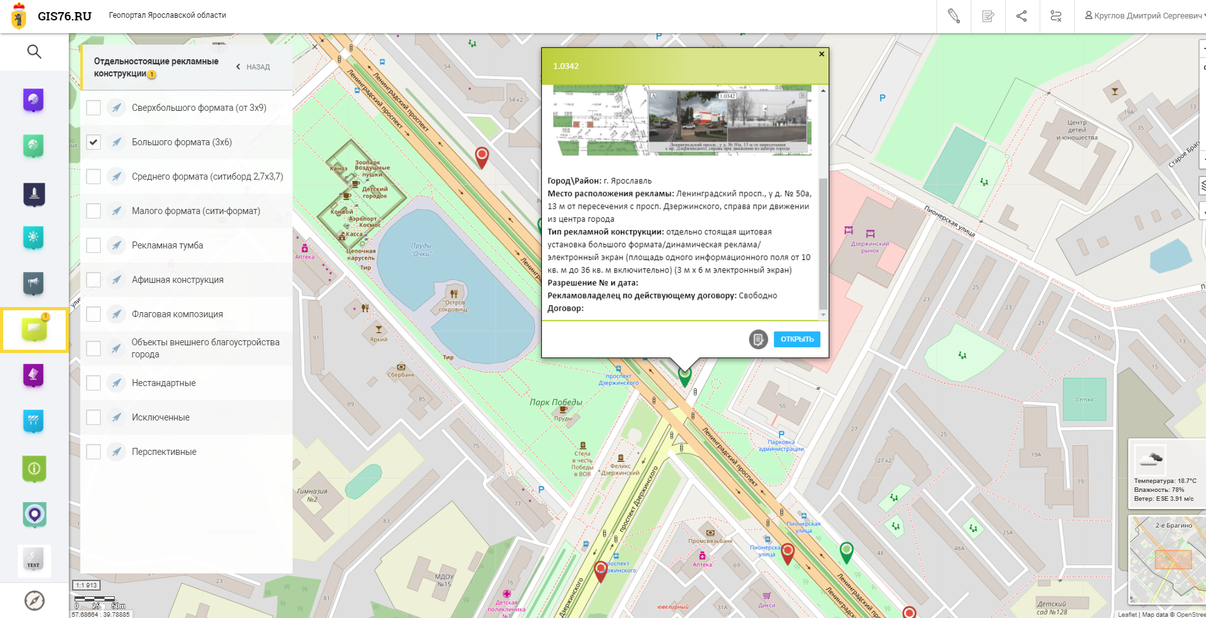
Департамент имущественных
и земельных отношений
Ярославской области
Полномочия в сфере наружной рекламы (цифровой вид)
ЗАПУЩЕН И РАБОТАЕТ геопортал Ярославской области ГИС-76 в части расположения и характеристик рекламных мест с актуальной информацией

Slide 5
Департамент имущественных
и земельных отношений
Ярославской области
Оптимизирована система регулирования наружной рекламы
28.08.2018 состоялось первое заседание комиссии по размещению
рекламных конструкций на территории Ярославской области, в её функции входит:
обобщить опыт и выработать единый подход к внешнему облику рекламы на всей территории Ярославской области
5

Slide 6
Департамент имущественных
и земельных отношений
Ярославской области
Основные критерии при принятии решения
Основные критерии при принятии решения о включении в Схему размещения рекламных конструкций или исключении их из нее следующие:
Соответствие сложившемуся внешнему архитектурному облику в т.ч. соблюдение требований к охраняемым законом объектам культурного наследия;
2. Соответствие требованиям безопасности дорожного движения;
3. Вновь устанавливаемые рекламные конструкции не должны препятствовать восприятию рекламы или информации, размещенной на других легально установленных рекламных поверхностях;
4. Размещение рекламных конструкций допускается при соблюдении требований к охранным зонам подземных и наземных коммуникаций;
5. При включении в схему обязательно учитывается экономическая целесообразность установки рекламной конструкции в данном месте.
6

Slide 7
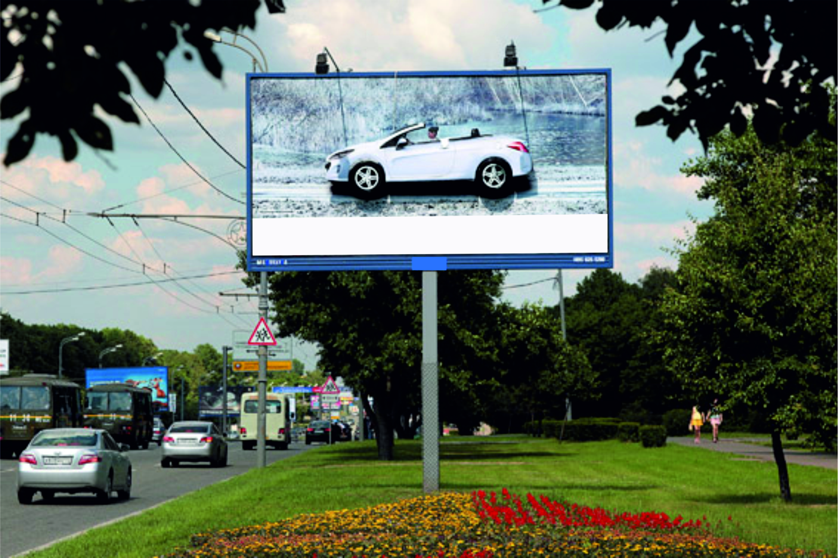
Департамент имущественных
и земельных отношений
Ярославской области
Принят порядок размещения РК
В порядке размещения наружной рекламы учтены и обязательны для применения на территории Ярославской области:
Единая высота, размер информационных полей на отдельных участках
автодорог и улиц, цветовое решение, внешний вид
Заглубление фундаментов (в случае невозможности заглубления, принятие
индивидуальных решений по декоративному оформлению фундамента)

Slide 8
Департамент имущественных
и земельных отношений
Ярославской области
Привлечение к административной ответственности
Проведены совещания с УФАС по ЯО и УМВД по ЯО, на которых достигнуты договоренности в сфере контроля и привлечения к административной ответственности за нарушения правил размещения наружной рекламы
НЕЗАКОННАЯ
рекламная
конструкция
УФАС
УМВД
Статьи:
14.3 КоАП РФ
14.38 КоАП РФ
Штраф до 500 000 рублей
Статьи:
14.37 КоАП РФ
14.38 КоАП РФ
Предписание ДИЗО
УМВД
Судебное решение
Штраф
8

Slide 9
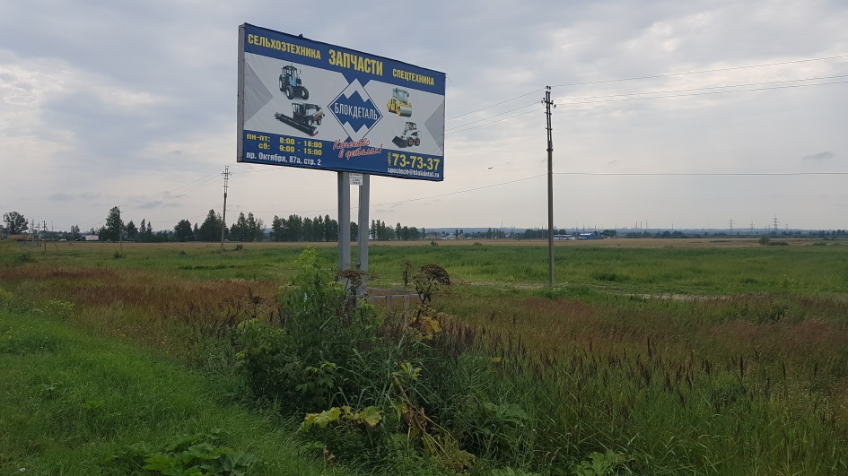
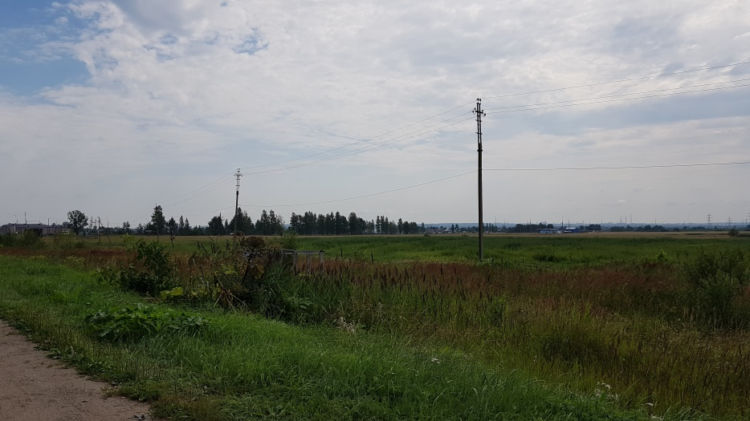
Департамент имущественных
и земельных отношений
Ярославской области
Работа по выявлению и демонтажу незаконных рекламных конструкций
БЫЛО СТАЛО
Автодорога на Углич
9

Slide 10
Департамент имущественных
и земельных отношений
Ярославской области
Спасибо
за внимание!

